Slide 1
Перспективные направления развития дополнительного образования детей по программам технической направленности
ДТ «Кванториум» Костромской области
методист Хохлова Екатерина Евгеньевна

Slide 2
V. Приоритеты обновления содержания и технологий по направленностям
Техническая направленность:
расширение спектра программ с включением содержания, расширяющего содержание предметных областей «Математика и информатика», «Технология», «Естественные науки» (физика, математика, информатика, технология, астрономия и иные учебные предметы), не дублирующих содержание программ основного общего образования, связанных с приоритетными направлениями Национальной технологической инициативы, Стратегии научно-технологического развития России до 2035 года;
расширение возможностей использования современных технологий, форм и средств обучения для увеличения охвата и обеспечения равных и общедоступных условий освоения качественных современных дополнительных общеобразовательных программам технической направленности;
формирование современных компетенций и грамотности в области технических наук, технологической грамотности и инженерного мышления обучающихся, развитие предпрофессиональных навыков в сфере инженерии и технического творчества;
включение детей в решение практических технологических задач на основе использования современного оборудования, проведение экспериментальных задач по вопросам совершенствования технологий в промышленности и производстве;
развитие инновационного, технического предпринимательства;
вовлечение в разработку и реализацию программ технической направленности представителей общественно-деловых объединений, в том числе промышленных предприятий, бизнеса и иных организаций, деятельность которых связана с технологическим развитием различных отраслей экономики;
использование современных цифровых технологий и больших данных при разработке, продвижении и реализации образовательных программ, обеспечении исследовательской деятельности в области техники и технологий.

Slide 3
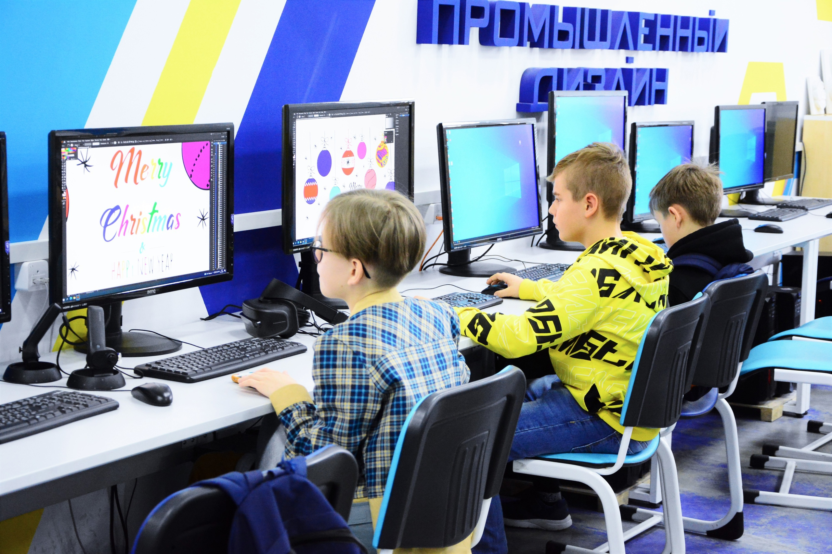
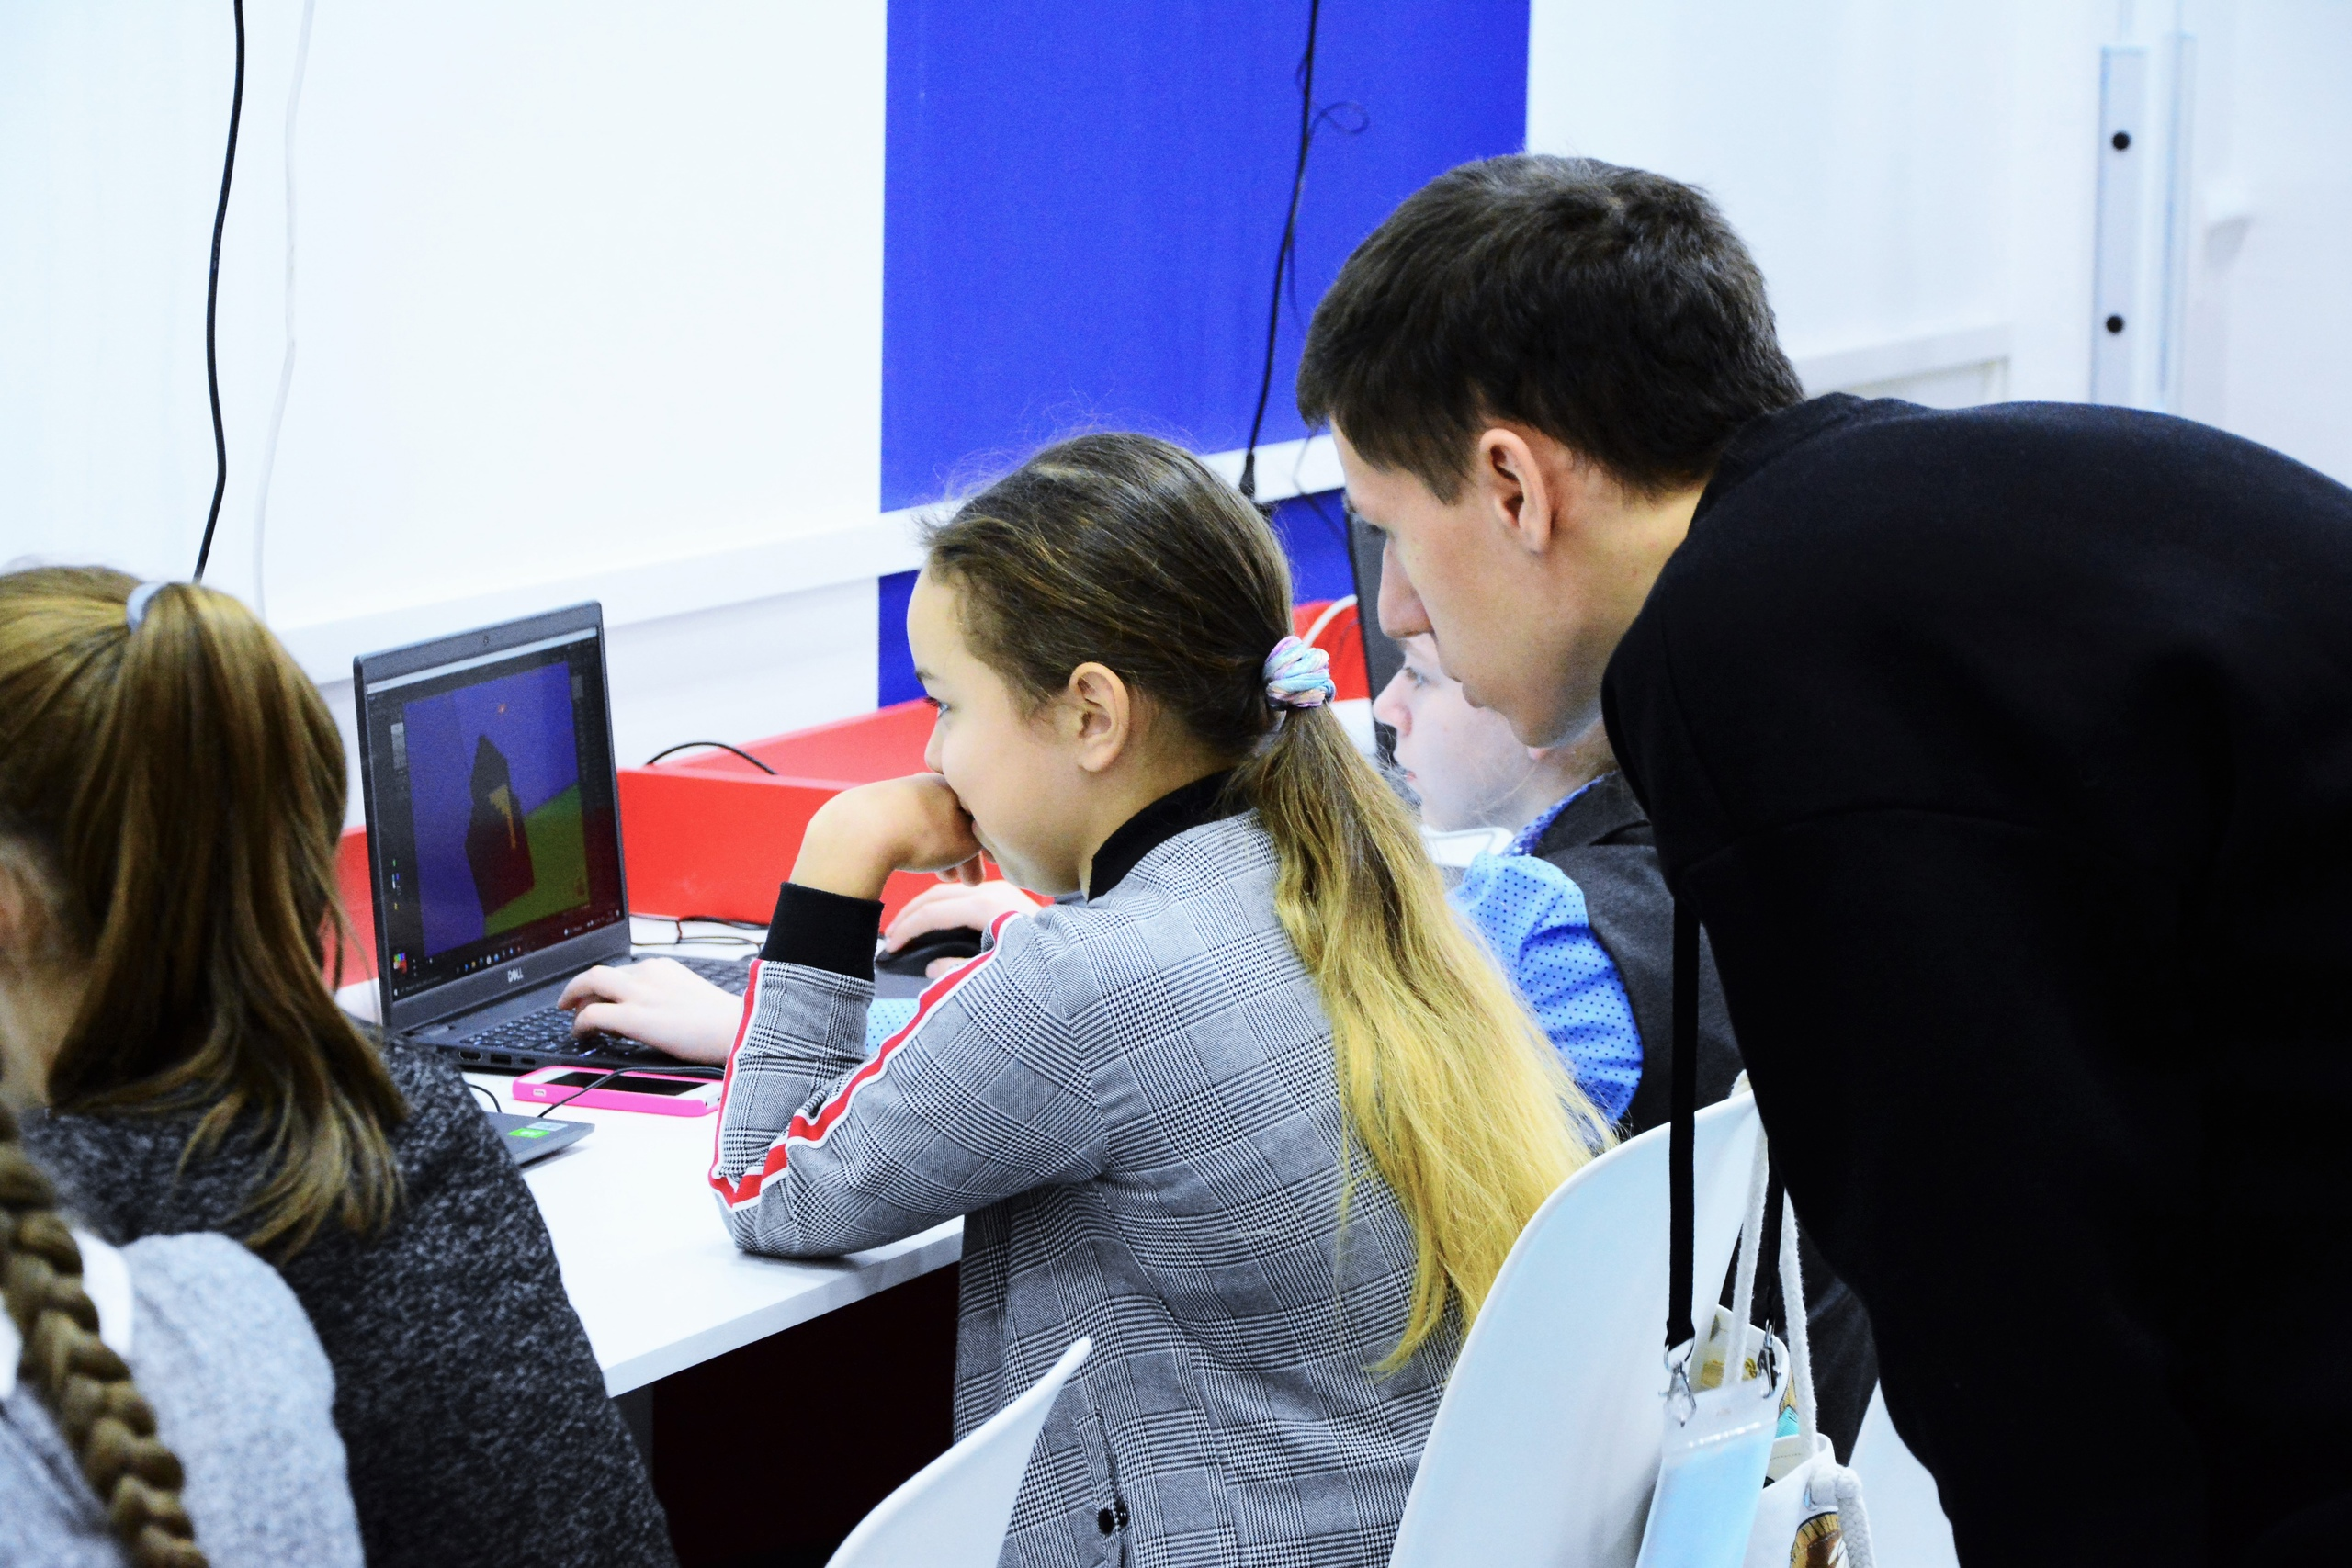
- расширение спектра программ с включением содержания, расширяющего содержание предметных областей «Математика и информатика», «Технология», «Естественные науки» (физика, математика, информатика, технология, астрономия и иные учебные предметы), не дублирующих содержание программ основного общего образования, связанных с приоритетными направлениями Национальной технологической инициативы, Стратегии научно-технологического развития России до 2035 года;
Интеграция дополнительного и общего образования.
Распространение моделей сетевого взаимодействия для эффективного использования материально-технических и кадровых ресурсов
Краткосрочная программа «Технология в Кванториум» сетевое взаимодействие с МБОУ г. Костромы «Лицей №17»)

Slide 4
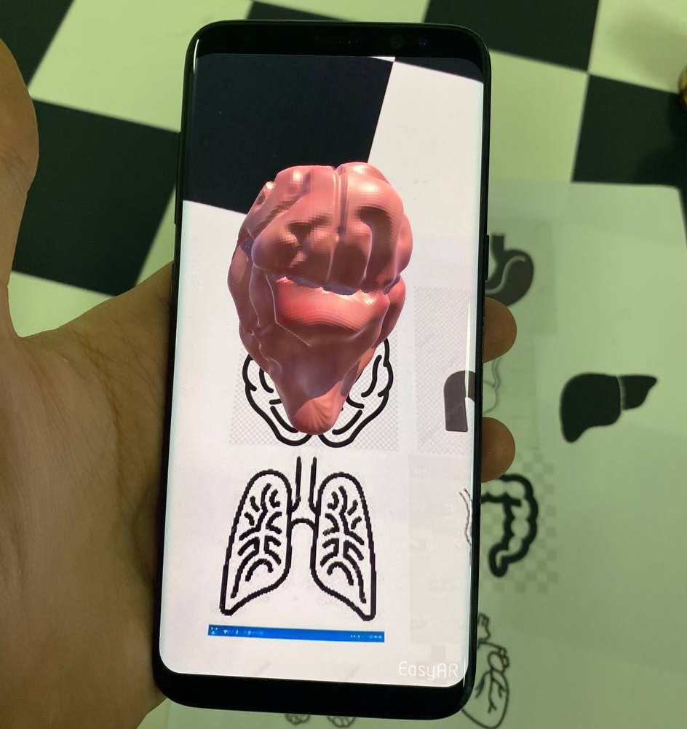
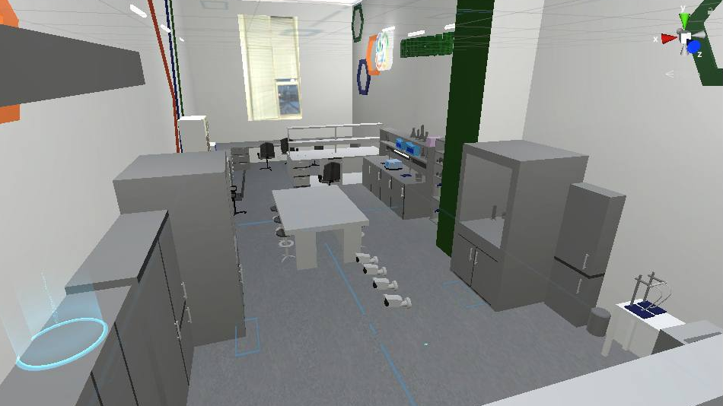
- расширение возможностей использования современных технологий, форм и средств обучения для увеличения охвата и обеспечения равных и общедоступных условий освоения качественных современных дополнительных общеобразовательных программам технической направленности;
Расширение возможностей использования современных технологий
Использование технологий виртуальной и дополненной реальности.
Использование игровых технологий для глубокого обучения.

Slide 5
- использование современных цифровых технологий и больших данных при разработке, продвижении и реализации образовательных программ, обеспечении исследовательской деятельности в области техники и технологий.
Включение элементов цифровой грамотности в содержание дополнительных программ
Краткосрочная программа «Цифровая грамотность в проектной деятельности».
Цифровые сервисы для организации проектной деятельности обучающихся ДТ.

Slide 6
Активное привлечение обучающихся к решению практических технологических задач
Основными методами организации учебной деятельности:
метод кейсов;
проектная деятельность.
Хакатоны — образовательные мероприятия, на которых обучающиеся объединяются в команды и разрабатывают совместные проекты, направленные на решения актуальных инженерных, социально-экономических, экологических проблем.
Практика хакатонов способствует обмену опытом, новыми идеями по созданию проектов и сообществ, заинтересованных в решении практической проблемы.
- включение детей в решение практических технологических задач на основе использования современного оборудования, проведение экспериментальных задач по вопросам совершенствования технологий в промышленности и производстве; - вовлечение в разработку и реализацию программ технической направленности представителей общественно-деловых объединений, в том числе промышленных предприятий, бизнеса и иных организаций, деятельность которых связана с технологическим развитием различных отраслей экономики;

Slide 7
Реализация моделей адресной работы с детьми с ОВЗ и детьми, находящимися в трудной жизненной ситуации, детьми из семей мигрантов, детьми – представителями малочисленных народов.
Программа «Робо-Абилимпикс».
Программа направлена на подготовку обучающихся с ОВЗ к участию в региональном этапе чемпионата Абилимпикс по компетенции Промышленная робототехника.

Slide 8
Типовая модель может включать следующие образовательные направления (модули), определяющие содержание деятельности:
– робототехника и мехатроника;
– инженерная графика и промышленный дизайн;
– конструкционные материалы;
– электротехника и электроника;
– системная инженерия;
– 3D-прототипирование;
– программирование;
– Интернет вещей;
– наземные, воздушные и водные транспортные системы;
– моделирование и управление беспилотными техническими аппаратами;
– основы технологического предпринимательства;
– основы изобретательства и др.

Slide 9
Спасибо за внимание!

